Slide 1
软件开发
2015-08-04

Slide 2
目录
分工简约的开发模型
统一规范的调用模式
安全可靠的访问机制
清晰可见的需求分析
打造企业的基础建设
团队管理
心电互联
益体康的一体化服务

Slide 3
分工简约的开发模型
  #region public enumErrorCode GetOrderItem(int nId, out string strData)
/// <summary>
/// 获取订单信息
/// </summary>
/// <param name="nId"></param>
/// <param name="strData"></param>
/// <returns></returns>
public enumErrorCode GetOrderItem(int nId, out string strData)
{
return GetOrderItemEx(strTokenId, nId, out strData);
}
[WebMethod]
public enumErrorCode GetOrderItemEx(string strToken, int nId, out string strData)
{
return GetCommList(strToken, "EB_ORDER_GETITEM", out strData, new SqlParameter[] {
new SqlParameter("ID" , nId)
});
}
#endregion
#region public enumErrorCode UnlockUser(int nUserId)
/// <summary>
/// 给用户解锁
/// </summary>
/// <param name="nUserId">用户标识</param>
/// <returns>返回错误码</returns>
public enumErrorCode UnlockUser(int nUserId)
{
return UnlockUserEx(strTokenId, nUserId);
}
[WebMethod]
public enumErrorCode UnlockUserEx(string strToken, int nUserId)
{
return ExecuteCommand(strToken, "HR_USER_UNLOCK", new SqlParameter[]{
new SqlParameter("USERID", nUserId)
});
}
#endregion
集约化部件
界面
展示
实例
生成器
统一
服务
Json
生成器
数据库
数据关系
存储过程

Slide 4
统一规范的调用模式
存储过程
接口服务
Json生成器
List生成器
View
页面展示
Ext.Js
页面展示
业务逻辑完全由存储过程来写
  简洁性
  统一的业务逻辑（SOA）
  标准的编码规则
系统分工明确
  存储过程关心逻辑
  前台关心界面操作

Slide 5
安全可靠的访问机制
数据处理
提交TOKEN与动作
安全认证
执行命令
返回数据
写入日志
登录
输入用户信息
加密
返回TOKEN
登录返回TOKEN
  通过TOKEN的时效性保证连接的安全性
  敏感信息的安全性
  最少的参数输入量
安全认证在过程内完成
  无法通过代码破译与调整参数来获取数据
  日志不会被篡改
数据安全性
  双ID机制（用途：访问、运算）
  数据库级、内容级的局部加密

Slide 6
清晰可见的需求分析
数据驱动分析法
UC功能完整性分析
常用分析法：鱼骨图
常用工具1：思维导图
常用工具2：VISIO跨职能流程图
常用工具3：Axure需求重现
数据关系图
业务逻辑
业务信息接口
报表与分析
业务操作
基础信息接口
用户管理
登录操作

Slide 7
打造企业的基础建设
提取软件公有模块，组建企业基础库
规范企业开发模式，框架、基础模块快速部署
激励编写优质代码，降低业务代码的复杂性
统一业务编码规则，编码工业化、流水化
读取数据
+
提交数据
业务逻辑
存储过程
统一服务
套程序
美工&切图
界面策划

Slide 8
团队管理
激励机制
  提高员工编写优质代码的积极性
  鼓励员工的创新能力
  鼓励员工分享知识、互帮互助
被动分配
  工作量员工说了算
  工作量积分考核制
项目进度
  1234可修正的进度跟踪模式
控制力
能力
动力

Slide 9
心电互联
等待中
推送中
响应中（过程响应）
村医
上报
平台
推送
专家
反馈
推送机制
  30秒内被动推送（等待专家主动请求）
  1分钟内主动推送（推送给有效专家）
  2分钟内扩大主动推送范围
  3分钟内人工推送（预警）
  5分钟内完成有效反馈
  10分钟内完成响应
推送对象
  按响应效率优先推送
状态跟踪（缓解患者家庭的着急心理）
规模下的有效性与责任心问题
  对专家建立响应诚信机制（如何做响应反馈）
  标注判断依据与忽略的杂波

Slide 10
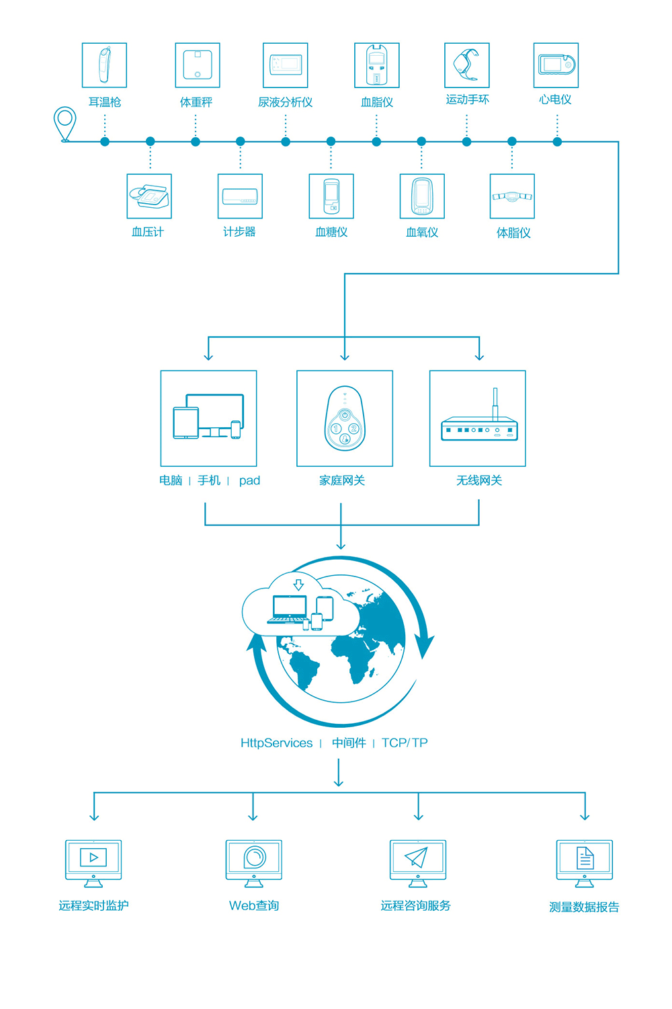
益体康的互联互通
医院-社区-家庭间的互联互通与服务体系
  物联网从概念到发展的转变
  崛起的创客
  迫切的标准化
家庭内的个性化共享监测
关爱家庭，托管服务

